Slide 1
يتبع :رسم المصحف

Slide 2
صور من الرسم قبل النقط والشكل

Slide 5
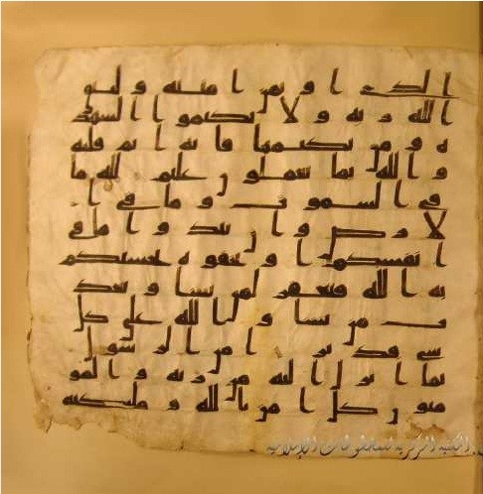
... فَلْيُؤَدِّ الَّذِي اؤْتُمِنَ أَمَانَتَهُ
وَلْيَتَّقِ اللّهَ رَبَّهُ وَلاَ تَكْتُمُواْ
الشَّهَادَةَ وَمَن يَكْتُمْهَا فَإِنَّهُ
آثِمٌ قَلْبُهُ وَاللّهُ بِمَا تَعْمَلُونَ عَلِيمٌ
لِّلَّهِ ما فِي السَّمَاواتِ وَمَا فِي
الأَرْضِ وَإِن تُبْدُواْ مَا فِي
أَنفُسِكُمْ أَوْ تُخْفُوهُ يُحَاسِبْكُم
بِهِ اللّهُ فَيَغْفِرُ لِمَن يَشَاء وَيُعَذِّبُ
مَن يَشَاء وَاللّهُ عَلَى كُلِّ شَيْءٍ
قَدِيرٌ * آمَنَ الرَّسُولُ بِمَا أُنزِلَ
إِلَيْهِ مِن رَّبِّهِ وَالْمُؤْمِنُونَ كُلٌّ
آمَنَ بِاللّهِ وَمَلآئِكَتِهِ...

Slide 7
قواعد رسم المصحف العثماني
للرسم العثماني قواعد يدرسها المختصون
بتوسع، وحصرها علماء الفن في ست، هي :

Slide 8
قواعد الرسم العثماني
الحذف
البدل
ما فـيـه قرآتـان
الزيادة
الوصل والفصل
الـهـمـز

Slide 9
1- قاعدة الحذف
الأحرف التي حذفت في بعض المواضع
النون
الواو
الياء
اللام
الألف

Slide 10
1 - الألف:
تحذف لثلاثة أمور
حذف إشارة
حذف اختصار
حذف اقتصار

Slide 11
حذف إشارة
والمراد الإشارة بحذف الألف إلى قراءة محذوفة الألف. مثل حذفها في "ملك يوم الدين" وحذفها في قوله تعالى: "وإن يأتوكم أسرى تفادوهم" فحذف الألف في {أُسَارَى} إشارة إلى قراءة حمزة حيث قرأها "أسرى" بفتح الهمزة وإسكان السين وبدون ألف بعدها. وأما حذف الألف في "تُفَدوهم" فإشارة إلى قراءة ابن كثير وأبي عمرو وابن عامر وحمزة وخلف حيث قرءوها "تَفْدوهم" بفتح التاء وسكون الفاء وبدون ألف بعدها

Slide 12
حذف اختصار(التقليل)
والمراد به حذف الألف من جمع المذكر أو المؤنث السالمين ما تكرر وما لم يتكرر إذا لم يقع بعد الألف تشديد أو همز مثل (العالمين): (والذاريات) (والحافظين) (والصادقين ) أما إذا وقع بعدها مباشرة حرف مشدد أو مهموز فتثبت ( الضالين) (وما هم بضارّين) (للطائفين) (والقائمين) (أوهم قائلون)

Slide 13
حذف اقتصار
(ما اقتصر على كلمة أو كلمات)
وهو حذف يرد في كلمة دون نظائرها في المواضع الأخرى
مثاله: حذف الألف من كلمة «الميعاد» في سورة الأنفال في قوله تعالى(ولو تواعدتم لاختلفتم في الميعاد )
دون باقي المواضع..
هذه أقسام حذف الألف أما مواضع حذف الألف فلا تكاد تنضبط، إلا أن العلماء ذكروا لها ضوابط تقريبية منها:

Slide 14
1- جمع المذكر السالم وما ألحق به إذا لم يقع بعد الألف همز أو تشديد .
2- ما كان مفرده على فعّال (فعّالين) و(فعّالون) - وفيه استثناء
3- من كل جمع منقوص – وفيه استثناء
4- إذا جاءت الألف متوسطة بعد لام أو بين لامين - وفيه استثناء
5- ألف ما دل على تنبيه أو نداء بشرط أن لا تكون متطرفة
6- ألف ضمير الرفع المتصل «نا» الواقعة فاعلا إذا اتصل بها ضمير النصب..(زدنهم) و(علمنه)..

